Slide 1
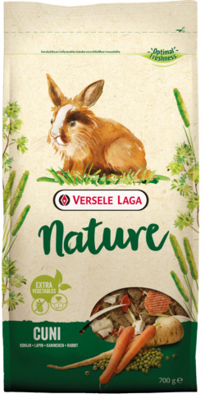
Versele-Laga Nature Cuni корм для кроликов
Свойства
Выгода
1
Отсутствие в составе зерновых культур
Благодаря высокому содержанию овощей
Корм содержит на 20% больше клетчатки (в сравнении со старым составом)
Тимофеевка в составе
Корм содержит хрустящие экструдированные гранулы
способствует поддержанию баланса кишечной микрофлоры у кроликов
корм полностью обеспечивает питомца необходимыми витаминами и минералами
которая снижает риск нарушений перистальтики кишечника
отвечает за нормальное функционирование мочевыделительной системы
улучшающие нормальное стачивание зубов кроликов
2
3
4
Versele-Laga
Nature Cuni
корм для кроликов
5

